Slide 1
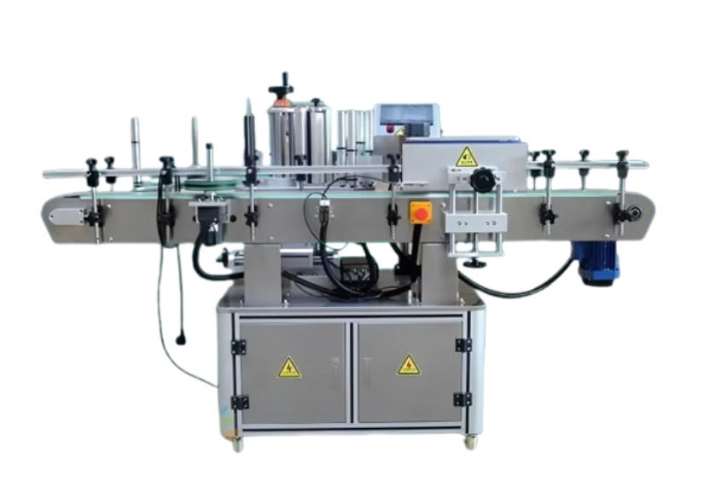
An toàn lao động vận hành Máy dán tem nhãn
Việc thực hiện các biện pháp an toàn lao động sẽ giúp bảo vệ sức khỏe và tính mạng của người lao động. Đồng thời còn làm gia tăng hiệu quả công việc và uy tín doanh nghiệp.
Bản quyền thuộc An Toàn Nam Việt

Slide 2
Tình hình tai nạn lao động
3.201 vụ tai nạn lao động (TNLĐ)
Giảm 227 vụ, tương ứng với 7,09% so với 6 tháng đầu năm 2023
3.065 người bị nạn
Giảm 197 người, tương ứng với 6,04% so với 6 tháng đầu năm 2023

Slide 3
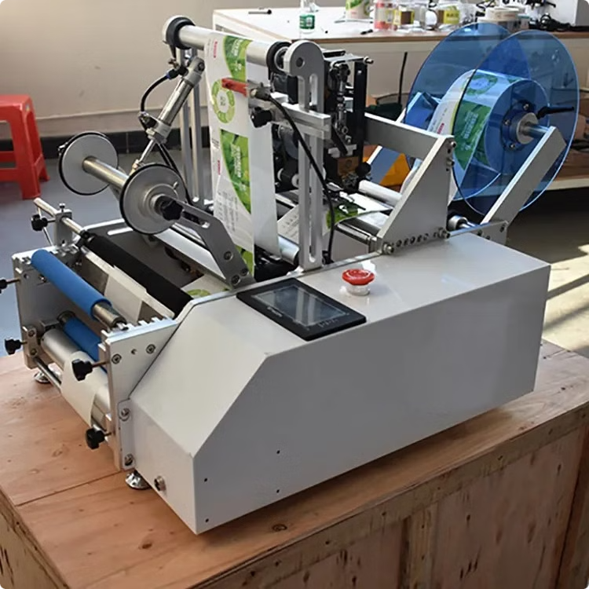
Một số vụ tai nạn lao động
Kẹt tay vào máy
Xảy ra khi công nhân không chú ý hoặc không tuân thủ quy định an toàn, dẫn đến chấn thương nghiêm trọng.
Trượt ngã
Sàn nhà ẩm ướt hoặc có rác có thể khiến công nhân trượt ngã, gây chấn thương như gãy xương hoặc bong gân.
Cháy nổ do vật liệu dễ cháy
Vật liệu dán hoặc nhãn chứa hóa chất dễ cháy, nếu vận hành không đúng cách có thể gây cháy nổ, nguy hiểm cho công nhân và thiết bị.
Căng thẳng và mệt mỏi
Làm việc liên tục mà không nghỉ ngơi khiến công nhân mất tập trung, dẫn đến sai sót và tai nạn nghiêm trọng.
Thiếu thiết bị bảo hộ
Không sử dụng đủ trang bị bảo hộ làm tăng nguy cơ chấn thương khi làm việc với máy móc.

Slide 4
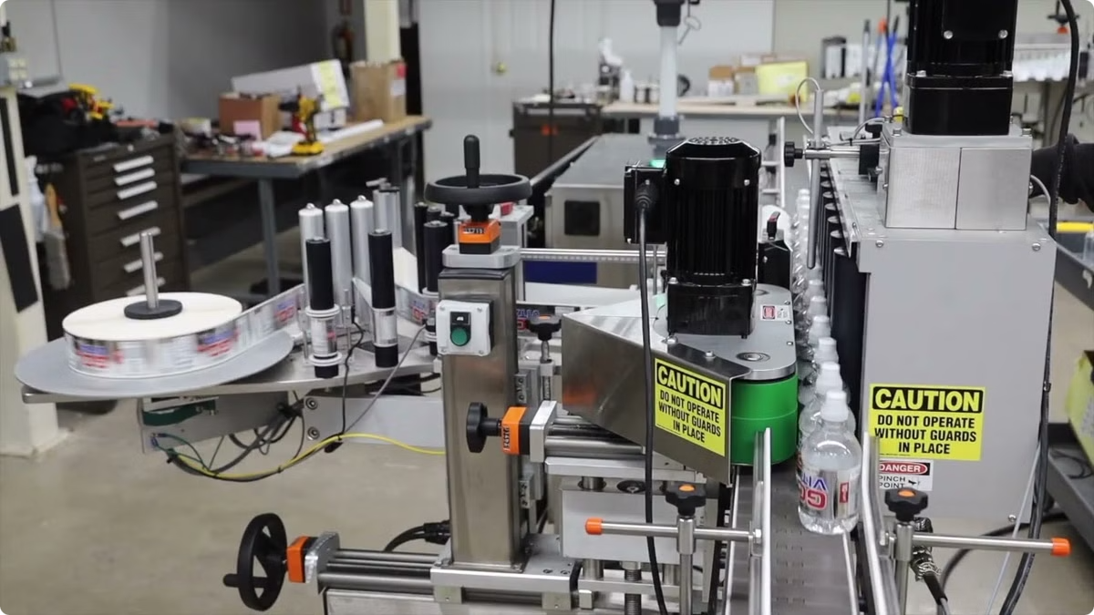
I. Giới thiệu
A. Tổng quan về tầm quan trọng của an toàn lao động
An toàn lao động: Bảo vệ người lao động khỏi tai nạn và chấn thương, đặc biệt khi máy dán tem nhãn hoạt động với tốc độ cao và phức tạp.
Nâng cao năng suất: Môi trường làm việc an toàn giúp công nhân tập trung, giảm căng thẳng, từ đó tăng hiệu quả công việc.
Tránh thiệt hại kinh tế: Tuân thủ quy trình an toàn giúp doanh nghiệp tránh chi phí bồi thường và gián đoạn sản xuất.
Văn hóa an toàn: Đào tạo và nhận thức về an toàn giúp xây dựng môi trường làm việc có trách nhiệm và bảo vệ lâu dài cho doanh nghiệp.

Slide 5
B. Các giao thức và quy định
Đào tạo bài bản: Công nhân cần được đào tạo về cách sử dụng máy và nhận biết rủi ro tiềm ẩn.
Sử dụng thiết bị bảo hộ cá nhân: Đảm bảo bảo vệ công nhân khỏi tai nạn như kẹt tay, trượt ngã.
Kiểm tra máy móc: Đảm bảo máy móc hoạt động bình thường và không có nguy cơ hư hỏng.
Giữ không gian làm việc sạch sẽ: Môi trường gọn gàng giúp giảm nguy cơ tai nạn và thuận lợi cho công việc
Biện pháp xử lý khẩn cấp: Công nhân cần biết cách ứng phó kịp thời khi sự cố xảy ra.

Slide 6
II. Thành Phần Và Chức Năng
A. Các thành phần khác nhau
Bộ điều khiển: Thiết lập thông số như tốc độ, độ chính xác, và vị trí gán nhãn; tích hợp màn hình hiển thị để theo dõi.
Đầu dán nhãn: Đảm bảo dán nhãn chính xác, sử dụng các loại keo phù hợp với nhãn và bề mặt sản phẩm.
Hệ thống cấp nhãn tự động: Cung cấp nhãn liên tục, giảm thời gian dừng máy.
Khung máy và cơ cấu truyền động: Khung chắc chắn chịu tải trọng; động cơ điện giúp di chuyển nhãn đến vị trí chính xác.
Hệ thống cảm biến: Giúp máy hoạt động trơn tru và phát hiện sự cố.

Slide 7
B. Cấu trúc và nguyên lý hoạt động
Cấu trúc: Máy gồm các bộ phận chính như khung máy, đầu dán nhãn, hệ thống cấp nhãn và bộ điều khiển. Khung máy chắc chắn để ổn định và chịu tải trọng.
Nguyên lý hoạt động:
Cung cấp nhãn: Hệ thống cấp nhãn tự động cung cấp nhãn từ cuộn đến vị trí dán.
Cắt nhãn: Nhãn được kéo và cắt theo chiều dài định sẵn.
Dán nhãn: Đầu dán nhãn gắn nhãn chính xác lên sản phẩm, có thể dùng keo hoặc áp lực.
Giám sát và điều chỉnh: Cảm biến và bộ điều khiển giám sát và điều chỉnh tốc độ, vị trí dán, tự động dừng khi có sự cố (nhãn lệch, hết nhãn).

Slide 8
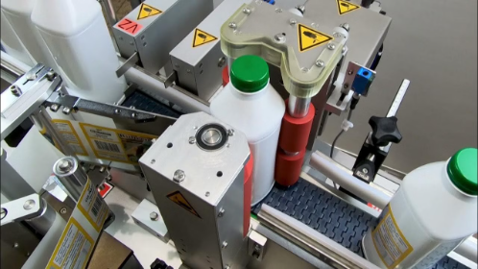
C. Ứng dụng trong ngành sản xuất
Ngành thực phẩm và đồ uống: Gán nhãn chính xác thông tin thành phần, ngày sản xuất, hạn sử dụng, giúp tiết kiệm thời gian và công sức cho công nhân.
Ngành dược phẩm: Đảm bảo độ chính xác cao trong gán nhãn để cung cấp thông tin cho người tiêu dùng và tuân thủ các quy định về an toàn và chất lượng.
Ngành hóa chất, mỹ phẩm và hàng tiêu dùng: Dán nhãn giúp quảng bá thương hiệu và cung cấp thông tin sử dụng, bảo quản sản phẩm.

Slide 9
D. Những rủi ro liên quan
Chấn thương do va chạm: Công nhân có thể bị kẹt tay hoặc tai nạn nghiêm trọng khi làm việc gần các bộ phận chuyển động của máy nếu không tuân thủ quy định an toàn.
Vật liệu dán nhãn gây hại: Hít phải bụi hoặc hơi từ keo và hóa chất có thể gây kích ứng đường hô hấp hoặc dị ứng. Việc trang bị bảo hộ cá nhân và đảm bảo thông gió là cần thiết.
Nguy cơ hư hỏng sản phẩm: Máy dán nhãn không chính xác có thể dẫn đến việc dán sai vị trí hoặc thông tin, ảnh hưởng đến uy tín sản phẩm.

Slide 10
III. Kiểm tra và bảo trì an toàn
A. Kiểm tra an toàn trước khi vận hành
LƯU Ý: Trước khi kiểm tra cần sử dụng bảo hộ cá nhân: Găng tay, kính bảo hộ và giày chống trượt
Kiểm tra tổng thể máy: Đảm bảo các bộ phận cơ khí (động cơ, bộ điều khiển, đầu dán) hoạt động bình thường, không có dấu hiệu hư hỏng.
Kiểm tra hệ thống điện: Xác nhận dây điện không bị hở hoặc hỏng hóc, các nút bấm và công tắc hoạt động chính xác.
Kiểm tra hệ thống cấp nhãn: Đảm bảo nhãn được nạp đúng cách và không bị kẹt.
Duy trì không gian làm việc sạch sẽ: Một môi trường gọn gàng giảm thiểu nguy cơ tai nạn và tạo điều kiện di chuyển thuận lợi.

Slide 11
B. Hướng dẫn bảo trì
Kiểm tra tổng thể máy: Xác định dấu hiệu mài mòn hoặc hư hỏng của các bộ phận cơ khí (động cơ, khung máy, dây dẫn điện).
Làm sạch máy: Loại bỏ bụi bẩn, keo dán tích tụ, đặc biệt là đầu dán và hệ thống cấp nhãn.
Bôi trơn các bộ phận chuyển động: Giảm ma sát và ngăn ngừa hư hỏng.
Kiểm tra và thay thế linh kiện hao mòn: Thay thế dây curoa, ổ bi kịp thời để tránh gián đoạn sản xuất.

Slide 12
IV. Quy trình vận hành an toàn
A. Hướng dẫn từng bước về quy trình vận hành
1
Kiểm tra trước vận hành: Kiểm tra máy, điện, các bộ phận cơ khí, đảm bảo không hư hỏng.
2
Chuẩn bị nguyên liệu: Nạp nhãn vào hệ thống, đảm bảo không bị kẹt.
3
Khởi động máy: Khởi động theo hướng dẫn, điều chỉnh thông số phù hợp.
4
Theo dõi vận hành: Quan sát máy, dừng ngay khi có sự cố.
5
Kết thúc công việc: Tắt máy, vệ sinh khu vực làm việc.

Slide 13
B. Các biện pháp xử lý khẩn cấp và cơ chế ứng phó sự cố
1
Dừng máy ngay lập tức: Dừng máy khi phát hiện sự cố để ngăn ngừa hư hỏng hoặc tai nạn.
2
Xác định nguyên nhân sự cố: Kiểm tra nguyên nhân sự cố, ngắt điện trước khi can thiệp nếu có nhãn kẹt.
3
Ứng phó sự cố nghiêm trọng: Trong trường hợp cháy nổ hoặc rò rỉ điện, rời khỏi khu vực và thông báo cho nhân viên an toàn lao động.
4
Sử dụng thiết bị khẩn cấp: Dùng bình cứu hỏa, bộ sơ cứu nếu cần, và đảm bảo công nhân được huấn luyện định kỳ.

Slide 14
V. Đánh giá rủi ro và quản lý mối nguy
A. Nhận diện các rủi ro, mối nguy hiểm tiềm ẩn
Bộ phận chuyển động: Các bộ phận như băng tải và đầu dán có thể gây chấn thương nếu không tuân thủ quy trình an toàn.
Hóa chất sử dụng: Keo dán và dung môi có thể gây kích ứng da hoặc hô hấp nếu không được sử dụng đúng cách hoặc trong môi trường không thông thoáng.
Rủi ro điện: Rò rỉ điện hoặc thiết bị không đạt tiêu chuẩn có thể gây chập điện hoặc cháy nổ.
Thiếu bảo trì định kỳ: Máy không được bảo trì có thể gây hư hỏng, dẫn đến tai nạn lao động.

Slide 15
B. Các chiến lược phòng ngừa
1. Kiểm tra và bảo dưỡng định kỳ
Kiểm tra bộ phận cơ khí: Thực hiện kiểm tra thường xuyên đối với động cơ, dây curoa và mối nối để phát hiện hư hỏng, mài mòn.
Tiến hành bảo dưỡng:
Vệ sinh máy: Làm sạch bụi bẩn, keo dán và vật liệu khác ở các bộ phận như đầu dán, băng tải.
Bôi trơn định kỳ: Bôi trơn các bộ phận chuyển động để giảm ma sát và ngăn ngừa hư hỏng.
Tham khảo HDSD: Đảm bảo tuân thủ các bước kiểm tra và bảo dưỡng theo tài liệu từ nhà sản xuất.

Slide 16
2. Tuân thủ các quy định an toàn lao động
Đào tạo người vận hành
Cung cấp đầy đủ kiến thức về quy trình an toàn và cách sử dụng máy, từ khởi động đến dừng máy an toàn.
Trang bị bảo hộ cá nhân
Sử dụng găng tay, kính bảo hộ và giày an toàn để bảo vệ người lao động khỏi nguy cơ tiềm ẩn.
Tuân thủ bảo trì định kỳ
Đảm bảo thiết bị được kiểm tra và bảo dưỡng thường xuyên để duy trì hiệu suất và an toàn.
Môi trường làm việc sạch sẽ
Giữ không gian làm việc ngăn nắp, giảm thiểu nguy cơ tai nạn lao động.

Slide 17
3. Xác định và đánh dấu vùng an toàn
1
Xác định vùng an toàn: Đánh dấu khu vực xung quanh máy bằng sơn hoặc biển báo, tạo ranh giới rõ ràng để ngăn chặn sự tiếp cận không cần thiết.
2
Đào tạo nhân viên: Giúp người lao động hiểu tầm quan trọng của việc duy trì khoảng cách an toàn để tránh va chạm hoặc kẹt vào các bộ phận chuyển động.
3
Kiểm tra và bảo trì dấu hiệu an toàn: Đảm bảo biển báo và dấu hiệu an toàn luôn rõ ràng và không bị che khuất.

Slide 18
4. Sử dụng thiết bị bảo hộ cá nhân
Thiết bị bảo hộ cần thiết: Găng tay bảo vệ tay, kính bảo hộ bảo vệ mắt, mũ bảo hiểm bảo vệ đầu và giày chống trượt giúp ngăn ngừa tai nạn và chấn thương.
Kiểm tra thiết bị bảo hộ: Đảm bảo thiết bị bảo hộ luôn trong tình trạng tốt, không bị hư hỏng và phù hợp với kích cỡ người sử dụng.
Tạo môi trường làm việc an toàn: Sử dụng thiết bị bảo hộ kết hợp với quy định an toàn giúp nâng cao năng suất và hiệu quả sản xuất.

Slide 19
5. Quy trình khẩn cấp và phản ứng
1
Ngắt nguồn điện ngay lập tức: Tắt máy để ngừng hoạt động và tránh các tai nạn nghiêm trọng có thể xảy ra.
2
Thông báo và triển khai xử lý: Người vận hành cần báo cáo ngay cho quản lý hoặc bộ phận an toàn lao động để xử lý tình huống.
3
Sơ cứu và liên lạc cấp cứu: Nhân viên cần được đào tạo sơ cứu cơ bản và liên lạc với dịch vụ cấp cứu khi có người bị thương.
4
Diễn tập khẩn cấp: Tổ chức buổi diễn tập định kỳ để nhân viên quen thuộc với quy trình và nâng cao tinh thần cảnh giác.

Slide 20
6. Tham gia các khóa học an toàn lao động
Yêu cầu pháp lý và cam kết an toàn: Nhằm bảo vệ sức khỏe và an toàn của người lao động, giảm thiểu tai nạn và tử vong trong công việc.
Nhận diện nguy cơ: Người lao động học cách nhận biết và đối phó với các nguy cơ và tình huống nguy hiểm.
Đào tạo lý thuyết và thực tế: Cung cấp kiến thức về các biện pháp nhận dạng và phòng ngừa tai nạn lao động.
Kiểm tra và cấp chứng chỉ: Sau huấn luyện, người lao động tham gia bài kiểm tra an toàn và nhận chứng chỉ an toàn lao động hợp lệ.
Khi tham gia huấn luyện tại An Toàn Nam Việt:
Đào tạo lý thuyết và thực hành, nhận diện các nguy cơ và biện pháp phòng tránh.
Sau khóa huấn luyện, học viên sẽ được cấp chứng chỉ an toàn lao động hợp lệ.

Slide 21
VI. Các yếu tố ảnh hưởng đến an toàn lao động
A. Điều kiện thời tiết
Thời tiết nóng: Nhiệt độ cao làm quá nhiệt động cơ, giảm hiệu suất và tăng nguy cơ sự cố.
Độ ẩm cao: dễ gây ăn mòn các bộ phận kim loại và ảnh hưởng đến linh kiện điện tử
Thời tiết lạnh: Nhiệt độ thấp có thể làm giảm độ linh hoạt của các bộ phận máy, dễ gây kẹt hoặc khó vận hành. Các vật liệu như nhựa cũng có thể trở nên giòn và dễ gãy khi lạnh.
Thời tiết mưa hoặc bão: Mưa có thể làm ẩm linh kiện điện, gây chập điện và nguy cơ cháy nổ, đặc biệt nếu máy dán tem không được bảo vệ trong khu vực kín.

Slide 22
B. Môi trường làm việc
Ánh sáng: Môi trường sáng sủa dễ theo dõi quá trình vận hành và giảm thiểu tai nạn do thiếu tầm nhìn. Ánh sáng kém có thể làm tăng sai sót và tai nạn.
Tiếng ồn: Tiếng ồn lớn có thể ảnh hưởng đến giao tiếp giữa các nhân viên và giảm sự tập trung, gây căng thẳng và ảnh hưởng đến hiệu suất công việc.
Ô nhiễm và bụi bẩn: Môi trường ô nhiễm hoặc đầy bụi có thể gây vấn đề sức khỏe nghiêm trọng và làm giảm hiệu quả công việc.
Nhiệt độ: Nhiệt độ quá cao hoặc thấp có thể ảnh hưởng đến hiệu suất máy móc và sức khỏe người lao động.
Hóa chất: Trong môi trường có khí độc hoặc hóa chất, thiếu bảo vệ có thể gây nguy hiểm cho sức khỏe.

Slide 23
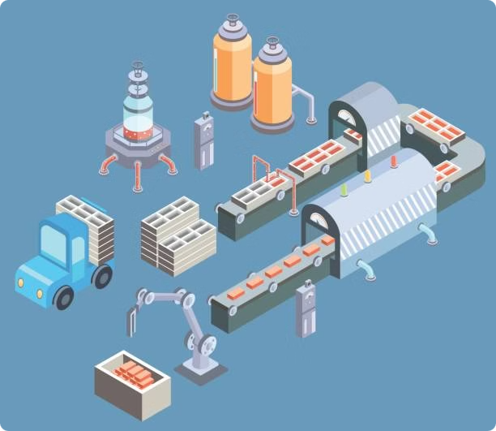
C. Tình trạng kỹ thuật
Bảo trì tốt: Máy được bảo dưỡng định kỳ và thay linh kiện hỏng giúp hoạt động ổn định, giảm sự cố và tăng năng suất.
Hỏng hóc kỹ thuật: Sự cố như hỏng linh kiện hoặc lỗi phần mềm làm giảm hiệu suất và có thể gây rủi ro như dán nhãn sai.
Nguy cơ tai nạn: Máy không được bảo trì có thể gây chập điện, cháy nổ hoặc thương tích cho người lao động.

Slide 24
D. Kiến thức an toàn và kỹ năng của người lao động
Đào tạo và kiến thức: Người lao động được đào tạo về quy trình vận hành và an toàn giúp phát hiện sớm sự cố, thực hiện biện pháp phòng ngừa kịp thời.
Kỹ năng thực hành: Lao động có kinh nghiệm biết cách điều chỉnh thông số, thực hiện thao tác chính xác và xử lý tình huống phát sinh, giảm thiểu rủi ro và tăng hiệu suất.
Thiếu kiến thức và kỹ năng: Người lao động thiếu đào tạo dễ mắc sai sót, không nhận diện nguy cơ, làm tăng tai nạn lao động.

Slide 25
VII. Đào tạo an toàn lao động về kỹ năng vận hành
A. Tại sao cần đào tạo cho người vận hành
1
Giảm rủi ro và sự cố: Đào tạo giúp nhận diện và xử lý nguy hiểm, giảm tai nạn và sự cố máy.
2
Nâng cao hiệu suất và chất lượng: Người lao động biết sử dụng và bảo trì máy đúng cách, nâng cao hiệu suất và chất lượng sản phẩm.
3
Tăng động lực và năng suất: Môi trường an toàn giúp người lao động tự tin, tăng năng suất.
4
Xây dựng uy tín doanh nghiệp: Tuân thủ an toàn bảo vệ công nhân và nâng cao uy tín doanh nghiệp.

Slide 26
B. Huấn luyện an toàn lao động
An Toàn Nam Việt là trung tâm huấn luyện an toàn lao động uy tín tại Việt Nam, tổ chức các buổi huấn luyện tại xưởng sản xuất,
nhà máy, công trường xây dựng trên toàn quốc.
Chuẩn bị chu đáo, kỹ lưỡng từ công cụ, dụng cụ, thiết bị giảng dạy đến giáo trình và tài liệu.
Giảng viên là chuyên gia với nhiều năm kinh nghiệm, có các nghiên cứu về mối nguy và biện pháp phòng tránh trong mọi ngành nghề.
Bài giảng sinh động, dễ hiểu, bám sát Nghị định 44/2016/NĐ-CP, giúp người lao động hiểu và áp dụng biện pháp an toàn hiệu quả trong công việc.

Slide 27
VIII. Ý nghĩa của an toàn lao động
A. Tầm quan trọng của việc duy trì an toàn lao động
Bảo vệ sức khỏe và nâng cao hiệu suất: An toàn lao động giảm tai nạn, bảo vệ công nhân và cải thiện hiệu quả làm việc.
Tuân thủ quy định pháp luật: Giúp doanh nghiệp tuân thủ tiêu chuẩn an toàn, giảm nguy cơ bị xử phạt và kiện tụng.
Nâng cao uy tín doanh nghiệp: Doanh nghiệp chú trọng an toàn tạo hình ảnh tích cực với đối tác và khách hàng.
Bảo vệ tài sản và thiết bị: An toàn giúp giảm hư hỏng thiết bị, tiết kiệm chi phí sửa chữa và bảo trì.

Slide 28
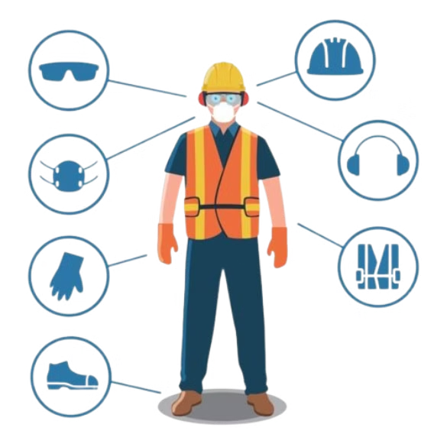
B. Biện pháp an toàn quan trọng cần nắm
Kiểm tra máy móc: Đảm bảo máy hoạt động bình thường, không có dấu hiệu hỏng hóc để tránh sự cố nguy hiểm.
Sử dụng thiết bị bảo hộ cá nhân: Găng tay, kính bảo hộ, khẩu trang giúp bảo vệ người lao động khỏi các nguy cơ như vật sắc nhọn hay hóa chất.
Nắm rõ quy trình và hướng dẫn an toàn: Người vận hành cần được đào tạo về cách sử dụng máy đúng cách và xử lý tình huống khẩn cấp.
Xác định vùng an toàn: Đánh dấu khu vực an toàn quanh máy để giảm thiểu nguy cơ tai nạn.

Slide 29
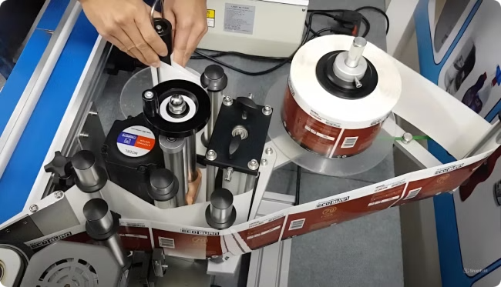
Tài liệu tham khảo
Bài kiểm tra an toàn lao động nhóm 3
Trắc nghiệm an toàn lao động nhóm 3
Bảng báo giá huấn luyện ATLD
Xem chi tiết
Tải về tài liệu (download)
Tài liệu an toàn lao động vận hành Máy dán tem nhãn

